Slide 1
Entity Framework

Slide 2
Rappel du dernier cours

Slide 3
Rappel du dernier cours
Au dernier cours, nous avons vu comment développement une application web en utilisant ASP.NET Core MVC.
Comme nous avons vu, MVC propose une structure plus rigide de développement afin d’imposer les meilleures pratiques dans le projet et faciliter son développement à long terme.
Dans le cours d’aujourd’hui, nous allons reprendre cette architecture en l’intégrant avec la base de données grâce au « Entity Framework ».

Slide 4
Introduction à Entity Framework

Slide 5
Introduction
La principale caractéristique d’une application web (à la différence d’un site web) est son interactivité avec l’utilisateur.
Celle-ci se fait par sa capacité de conserver et traiter de l’information pour l’utilisateur en s’intégrant avec une base de données relationnelles.
Jusqu’ici, la manipulation des données s’est faite en utilisant le langage prévu à cet effet: SQL
Toutefois, la nature relationnelle de SQL la rend difficilement compatible avec la programmation orientée objet.
La solution proposée est l’utilisation d’ORM telle que Entity Framework.
C’est ce que nous verrons dans le cours d’aujourd’hui.

Slide 6
Introduction
Dans le cours d'aujourd'hui, nous couvrirons donc:
    Le rôle des ORM
    Installation de Entity Framework
    Implémentation d’Entity Framework en Console
    Démonstration
    Implémentation d’entity Framework en MVC (prochain cours)
  Conclusion

Slide 7
Le rôle des ORM

Slide 8
Le rôle des ORM
Les bases de données relationnelles telles que SQL Server, MySQL, MariaDB et autres produits similaires sont des acteurs dominant sur le marché.
Toutefois, les langages de programmation n’utilisent pas un paradigme relationnel, mais plutôt « Orienté Objet »
Cette situation pose le défi que la sauvegarde d’information structurée par objet ne peut se faire dans une base de données relationnelles sans passé par un mécanisme de conversion.

Slide 9
Le rôle des ORM
Ce mécanisme doit tenir compte d’un certain nombre de caractéristiques de chacun, tel que:
  Les types de données
  Les relations entre les éléments
    Relation de composition en orienté objet
    Cardinalité en base de données relationnelles
Comment faciliter ce mécanisme? En utilisant un ORM!

Slide 10
Le rôle des ORM
ORM est l’acronyme de “Object-Relational Mapper”.
C’est-à-dire qu’il s’agit d’un cadriciel qui peut faire le lien entre vos classes objet (Appelé “Modèle”) et vos tables.
Les langages Web proposent différentes solutions de type ORM.
Dans le cadre d’ASP.NET, Entity Framework est la solution proposée.
C’est ce que nous verrons dans ce cours.

Slide 11
Implémentation en ASP.NET Core

Slide 12
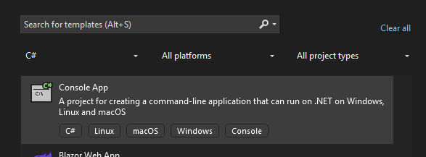
Implémentation en ASP.NET Core
Dans cette section, nous allons voir comment utiliser EF Core afin de créer automatiquement les tables de notre de base de données et d’y effectué des opérations CRUD.
Pour le faire, nous allons utiliser un projet de type « Console » pour l’instant.

Slide 13
Installation de Entity Framework Core

Slide 14
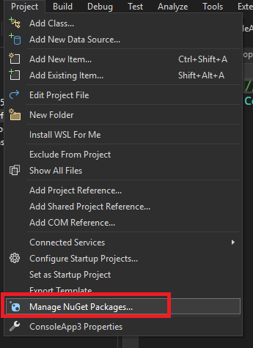
Installation de Entity Framework Core
Dans cette section, nous couvrirons comment installer EF.
1) Rendez-vous sous « Project > Manage NuGet Packages… »

Slide 15
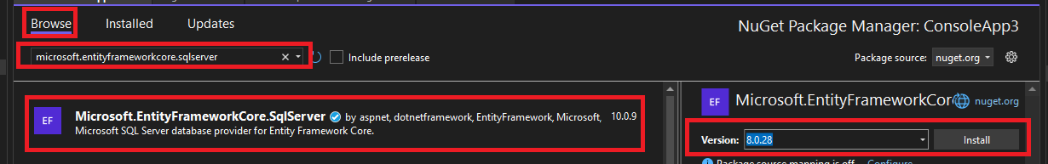
Installation de Entity Framework Core
2) Sous la section “Browse”, chercher pour: “Microsoft.EntityFrameworkCore.SqlServer”
3) Cliquez sur l’option de même nom dans la liste
4) Changer la version pour 8.028 et cliquer sur “Installer”

Slide 16
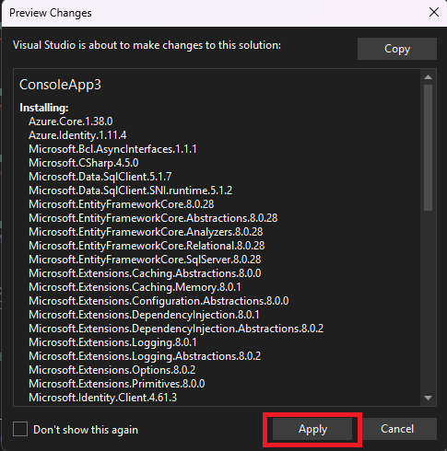
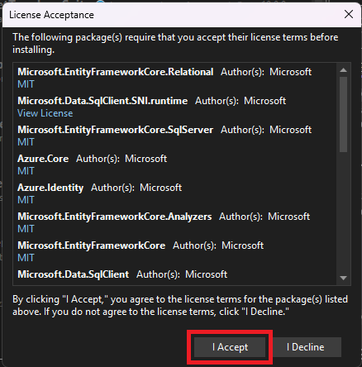
Installation de Entity Framework Core
5) Accepter les changements qui seront faits à Visual Studio

Slide 17

Installation de Entity Framework Core
6) Effectuer la même procédure, mais cette fois-ci pour installer “Microsoft.EntityFrameworkCore.Design”. Il s’agit d’une interface de gestion de certaines procédures de Entity Framework.
Assurez-vous de choisir la version 8 également

Slide 18

Installation de Entity Framework Core
7) Effectuer la même procédure, mais cette fois-ci pour installer “microsoft.entityframeworkcore.tool”. Il fournira les commandes nécessaires pour la création de la base de données.
Assurez-vous de choisir la version 8 également

Slide 19
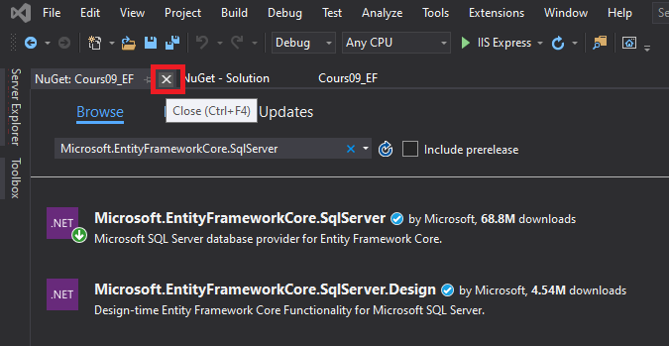
Installation de Entity Framework Core
8) Fermer le gestionnaire de NuGet

Slide 20
Implémentation en ASP.NET Core
Dans cette section, nous couvrirons donc
  La création du modèle
  La création du contexte de base de données
  Le processus de “Migration” de la base de données
  Les opérations CRUD

Slide 21
La création du modèle

Slide 22
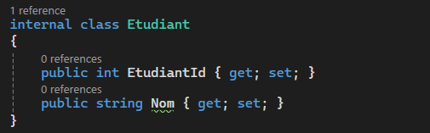
La création du modèle
Le modèle n’est rien d’autre que des classes comme vous êtes habitué de créer.
La principale différence est que chacune d’entre elles doit avoir un champ dont le nom se termine par “Id”.
Cette convention de nom indiquera à Entity Framework qu’il s’agit de la clé primaire auto-incrémentée de la table.

Slide 23
La création du contexte de base de données

Slide 24
La création du contexte de base de données
Le contexte de base est la représentation de la connexion avec la base de données dans notre application.
Celle-ci aura deux composantes
  Des listes d’objet issues de notre modèle
  Une connexion avec la base de données
Il sera donc possible de lui transmettre des objets et de demander leur sauvegarde afin que la conversion en “relationnel” se fasse automatiquement.
Voyons comment procéder.

Slide 25
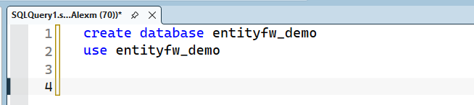
La création du contexte de base de données
La première étape est de créer la base de données dans SSMS et d’effectuer la configuration dans Visual Studio comme nous avons fait dans le passé.
Toutefois, aucune table ne doit être créée.
Ce processus sera effectué automatiquement par Entity Framework.

Slide 26
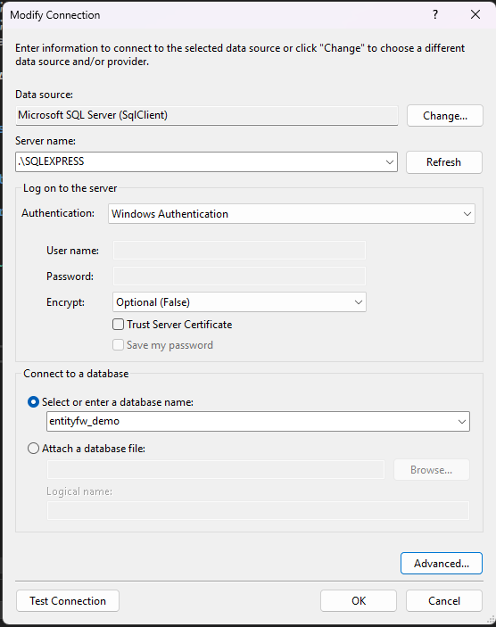
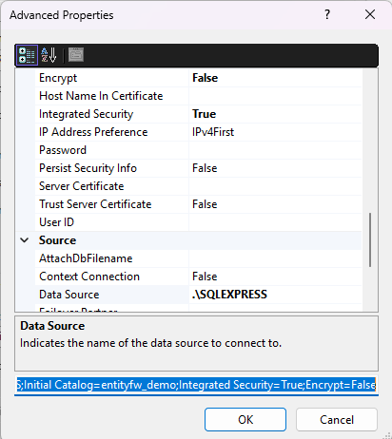
La création du contexte de base de données
La deuxième étape consiste à créer la connexion à la base de données et d’obtenir la chaine de connexion comme nous avons fait dans les autres cours

Slide 27
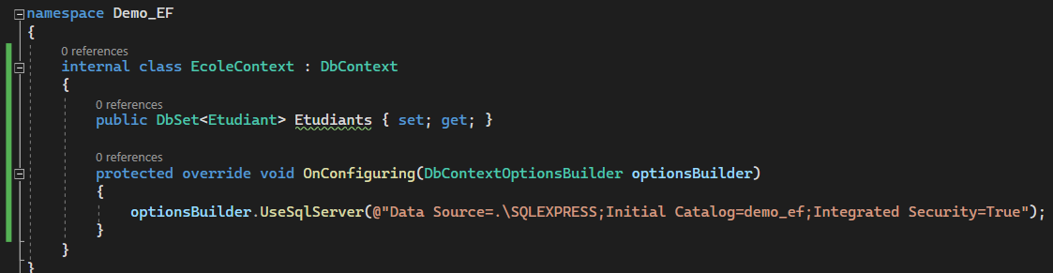
La création du contexte de base de données
1) Créer une classe et la faire dériver de la classe DbContext
2) Créer des objets publics de type “DbSet” qui représenteront la liste des objets de ce type.
3) Redéfinir la méthode “OnConfiguring” afin d’y définir notre connectionString.

Slide 28
La création du contexte de base de données
Une fois notre modèle et notre contexte de base de données créés, nous pouvons passer à la création de la base de données en arrière-plan.
Ce processus s’appelle “Migration”

Slide 29
Le processus de migration

Slide 30
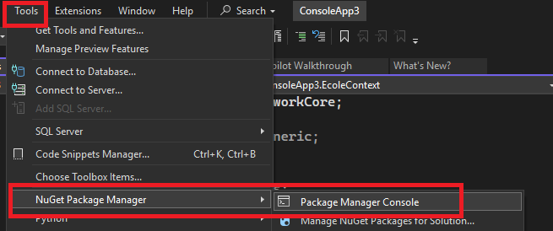
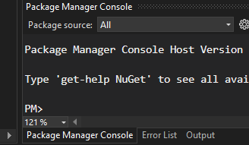
Le processus de migration
Le processus de migration permet d’utiliser le modèle créer afin de créer automatiquement les tables de votre base de données.
Cette étape se fera à partir du “Package Manager Console”

Slide 31
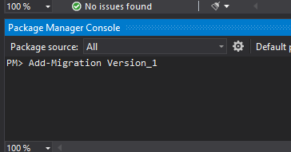
Le processus de migration
La première étape est de créer une “Version” de votre modèle.
Ces versions permettront de garder trace de l’évolution de ce dernier en comparaison a l’état de la base de données.
On peut créer une version avec la commande suivante:
Add-Migration <nom de la version>

Slide 32
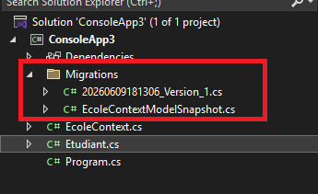
Le processus de migration
Lorsque la commande sera exécutée, vous verrez un répertoire “Migrations” dans votre projet qui contient le détail de la structure de données.

Slide 33
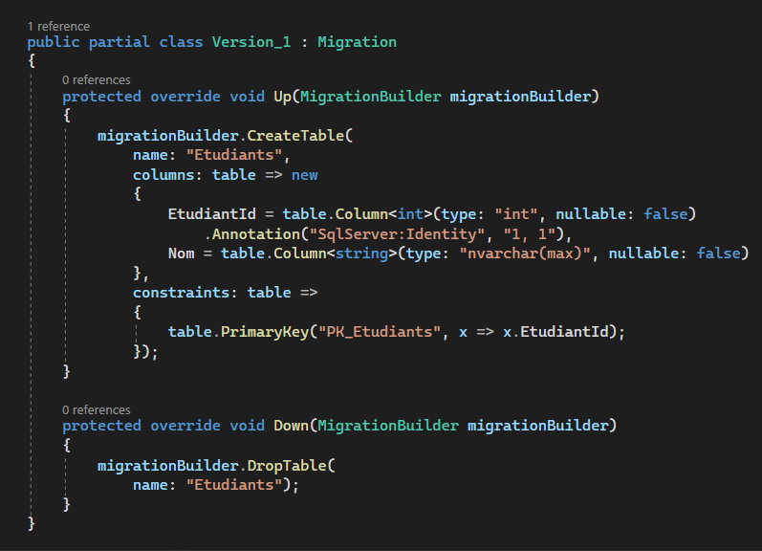
Le processus de migration

Slide 34
Le processus de migration
Ce code n’a pas à être modifié, vous ne vous en servirez que comme sauvegarde de ce qui doit être “poussé” sur la base de données en arrière-plan.

Slide 35
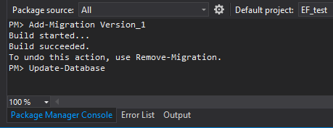
Le processus de migration
Pour créer réellement la base de données, nous utiliserons la commande :
Update-Database

Slide 36
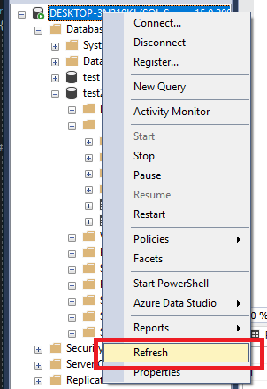
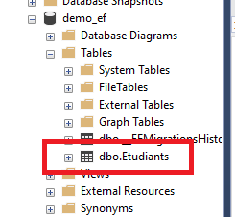
Le processus de migration
Une fois effectué, vous pouvez faire un “rafraichissement” sur votre base de données sous SSMS.

Slide 37
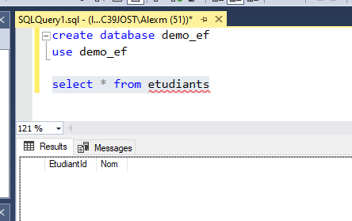
Le processus de migration
On peut ainsi voir que la table a bien été créée et peut être utilisée, même si elle est vide pour l’instant.

Slide 38
Le processus de migration
Dans la prochaine section, nous verrons effectuer des opérations CRUD sur la base de données.

Slide 39
Les opérations CRUD

Slide 40
Les opérations CRUD
Nous avons vu comment définir notre modèle et créer notre base de données de données.
Pour la suite, nous allons couvrir les opérations CRUD, qui permettent de créer, lire, modifier et supprimer les données

Slide 41
Ajouter (INSERT)
Les opérations d’ajout se font grâce à un objet de type “Context.
On peut y ajouter un objet du type souhaité avec sa méthode “Add”.
On peut ensuite sauvegarder le changement sur la base de données avec la méthode “SaveChanges().
Notez que l’ID de l’objet sera automatiquement créé par la base de données.
Prenons un exemple.

Slide 42
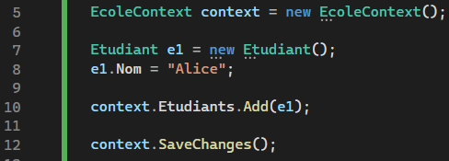
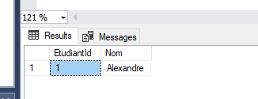
Ajouter (INSERT)

Slide 43
Lire (SELECT)
La lecture des objets dans la base de données se fait à partir de méthode offerte par l’objet contexte.
Nous allons voir les suivants:
  Find
  First
  ToList

Slide 44
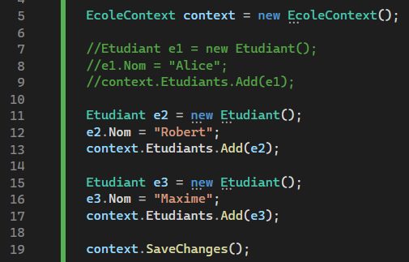
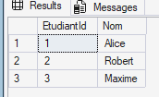
Lire (SELECT)
Pour la démonstration, nous allons d’abord créer quelques entrées supplémentaires.

Slide 45
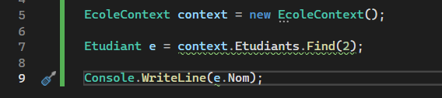
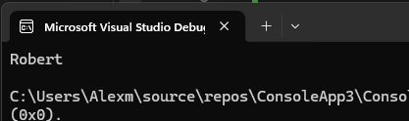
Lire (SELECT)
“Find” est une méthode permettant de trouver un objet unique en utilisant sa clé primaire. Voici la syntaxe:

Slide 46
Lire (SELECT)
Il est possible de recherche des entrées en utilisant la syntaxe de LINQ.
Il s’agit d’un langage orienté objet qui substitute le SQL.
Le langage permettra de récupérer un ensemble d’objets.
Dans l’exemple d’aujourd’hui, nous utiliserons les méthodes suivantes:
  First: permets de récupérer le premier résultat de la requête
  ToList: permets de récupérer tous les résultats sous forme de liste.

Slide 47
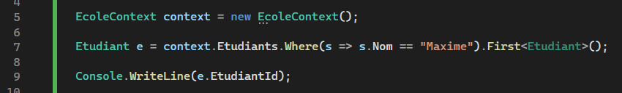
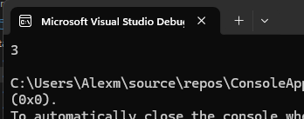
Lire (SELECT)
Exemple 1 (First)

Slide 48
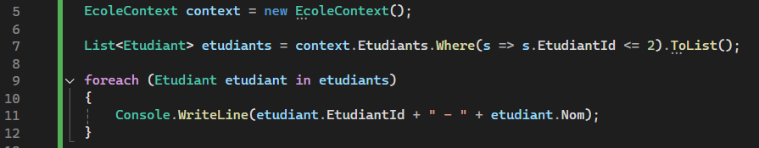
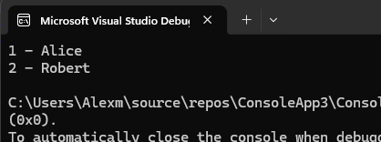
Lire (SELECT)
Exemple 2 (ToList)

Slide 49
Mise à jour des données

Slide 50
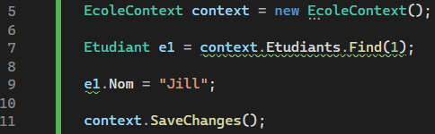
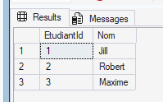
Mise à jour (Update)
Il est possible de modifier un objet récupéré par une opération de lecture, de le modifier, et de sauvegarder le changement dans la base de données.
Par exemple:

Slide 51
Suppression des données

Slide 52
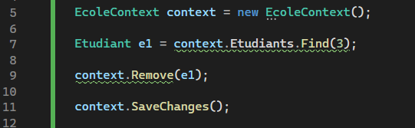
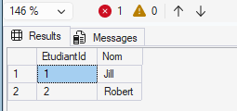
Suppression (Delete)
Finalement, il est possible de retirer un objet du contexte en utilisant la méthode “Remove”.
Par exemple:

Slide 53
Conclusion

Slide 54
Conclusion
En conclusion, Entity Framework Core est un cadriciel permettant de manipuler les données de notre application (Appelé « Modèle ») en utilisant des objets.
Cette couche de traduction permet d’intégrer plus facilement le code orienté avec les bases de données relationnelles.

Slide 55
Prochain cours

Slide 56
Prochain cours
Au prochain cours, nous verrons comment intégrer Entity Framework dans un projet ASP.NET MVC afin de créer une application web complète

Slide 57

Questions?

Slide 58
Références
https://www.entityframeworktutorial.net/efcore/entity-framework-core-console-application.aspx
https://www.learnrazorpages.com/razor-pages/tutorial/bakery/create-model
https://docs.microsoft.com/en-us/ef/core/modeling/
https://docs.microsoft.com/en-us/ef/core/
https://www.entityframeworktutorial.net/querying-entity-graph-in-entity-framework.aspx
https://docs.microsoft.com/en-us/dotnet/csharp/programming-guide/statements-expressions-operators/lambda-expressions

